Slide 1
Публичный отчет отделения Хабаровской региональной организации ВОИ Николаевского района за 2023 г.
Николаевск-на-Амуре, 2023 г.

Slide 2

Краткая информация об организации
РО ВОИ Николаевского района
Дата образования организации – 24 января 1996 г.
Количество местных организаций – 1
Количество первичных ячеек – 0
Количество членов ВОИ – 97
Количество инвалидов в Хабаровском крае
на 31 декабря 2023 г. - 64178
Председатель РО ВОИ Николаевского района
Нестеренко Екатерина Владимировна
1
1
2
2
3
3
4
4
5
5
6
6

Slide 3
Профориентация, образование и трудоустройство инвалидов
РО ВОИ Николаевского района
Взаимодействуя с учреждениями среднего профессионального, среднего и дошкольного образования мы добились создания доступной среды в образовательных организациях, в которых учатся 234 инвалида
Взаимодействуя с органами занятости населения мы помогли трудоустроиться 1 человеку с инвалидностью
В системе ВОИ в региональных и местных организациях и на наших предприятиях работает 2 инвалида

Slide 4
Содействие инвалидам в занятиях физической культурой, спортом и туризмом
РО ВОИ Николаевского района
Наименование наиболее значимых спортивных мероприятий межрегионального и регионального уровня, состоявшиеся в 2023 г.:
1. Краевой спортивный фестиваль для людей с нарушениями
опорно-двигательного аппарата;
2. Краевой физкультурно-спортивный фестиваль «Возрождение»
среди северных территорий Хабаровского края.
Всего было 5 спортивных мероприятий, в которых приняло участие
39 инвалидов

Slide 5
Реализованные Проекты с привлечением стороннего финансирования
РО ВОИ Николаевского района
Проекты, поддержанные Фондом президентских грантов, другими фондами и благотворительными организациями:
1. PROсто PROспорт - проект, поддержанный Фондом
президентских грантов, направленный на развитие
адаптивного спорта;
а
2. «История родного города в улицах» – социокультурный проект,
реализованный в виде автобусных экскурсий, а так же в виде
виртуальной экскурсии в Центре культурного развития
Николаевского муниципального района.
Количество благополучателей данных проектов 50.

Slide 6
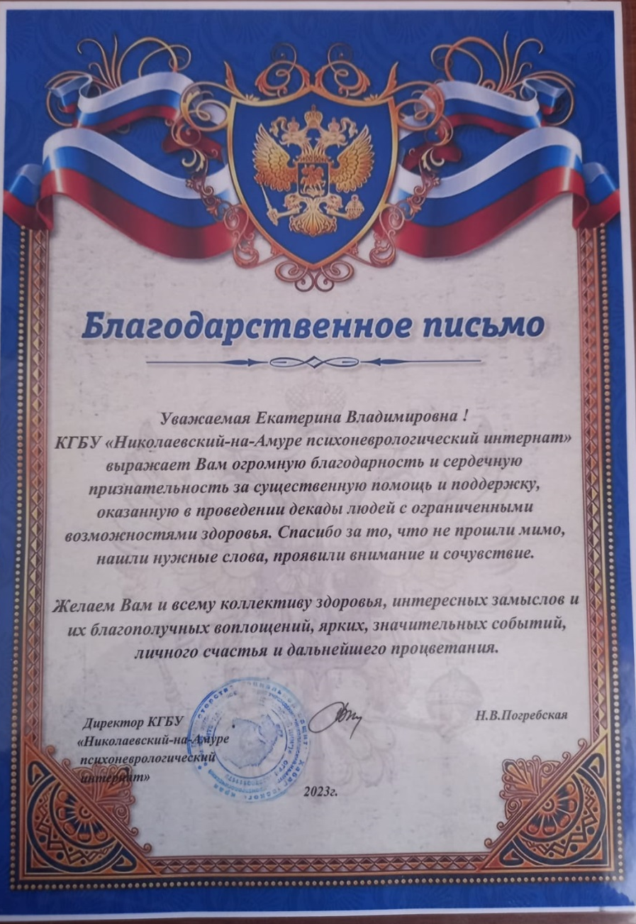
Благодарности, награды и дипломы
РО ВОИ Николаевского района

Slide 7


Благодарность нашим партнёрам
РО ВОИ Николаевского района
Центр социальной поддержки населения
по Николаевскому району

Slide 8
Финансовый отчет за 2023 г. о деятельности региональных и местных организаций ВОИ
РО ВОИ Николаевского района
ПОСТУПЛЕНИЯ
№ | Источник | Сумма, руб.
1. | Субсидии от Центрального правления ВОИ | 32000
2. | Субсидии региональных и местных органов власти | 230020
3. | Целевые грантовые поступления | 995611
4. | Членские и имущественные взносы членов ВОИ | 1100
5. | Иные поступления | 50000
 | ИТОГО: | 1308731

Slide 9
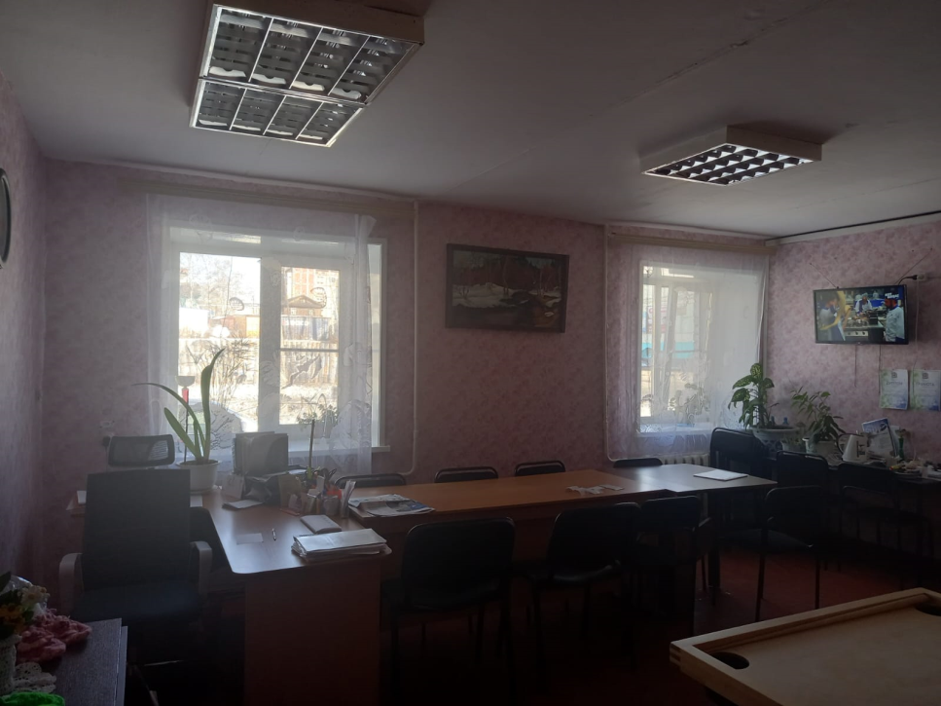
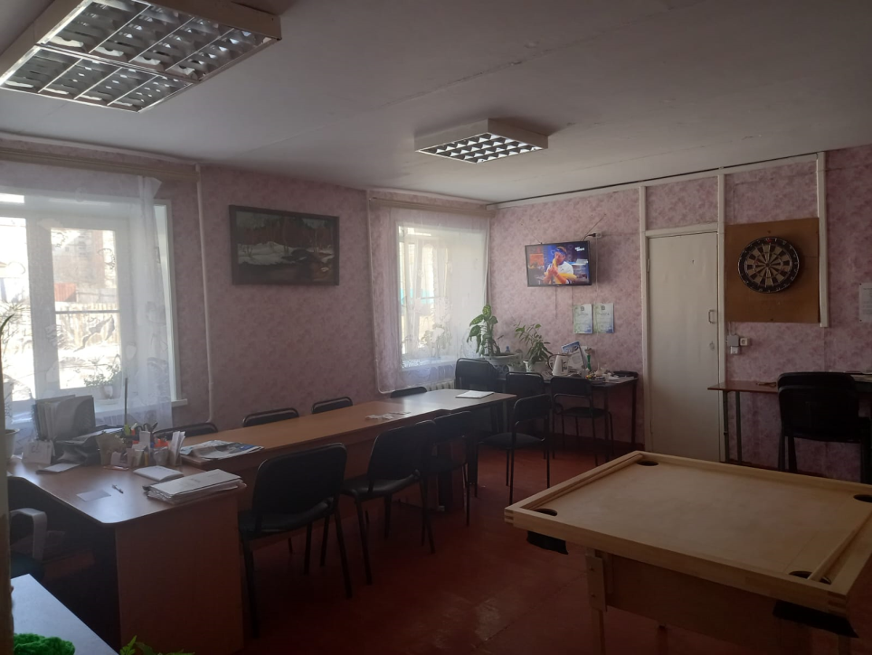
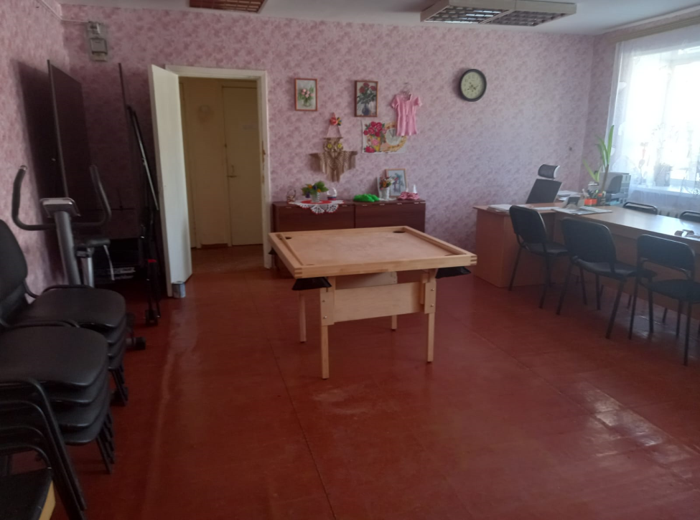
Вы можете больше узнать о нашей деятельности
РО ВОИ Николаевского района
Номер телефона РО ВОИ Николаевского района: 8(42135)2-60-00
Адрес сайта: http://voi27.ru/
РО ВОИ Николаевского района в Telegram: https://t.me/invaludnikol

